Slide 1
СИСТЕМЫ

Slide 2
КАЖДАЯ СИСТЕМА
ВЫПОЛНЯЕТ
ОПРЕДЕЛЕННЫЕ
ФУНКЦИИ

Slide 3
Цель:
Подтвердить или опровергнуть
гипотезу о том, что изменение
функции системы ведет к
изменению самой системы.

Slide 4
План работы:
Название системы (определить названия подсистем).
Определить функции подсистем, показать как изменение функции системы влияет на ее вид (влияет на саму систему).
Сделать вывод.

Slide 5
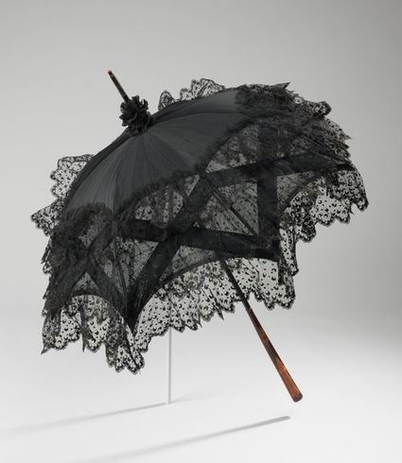

Slide 6
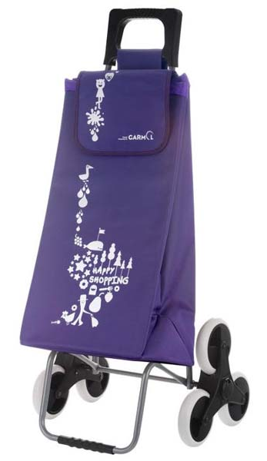

Slide 7
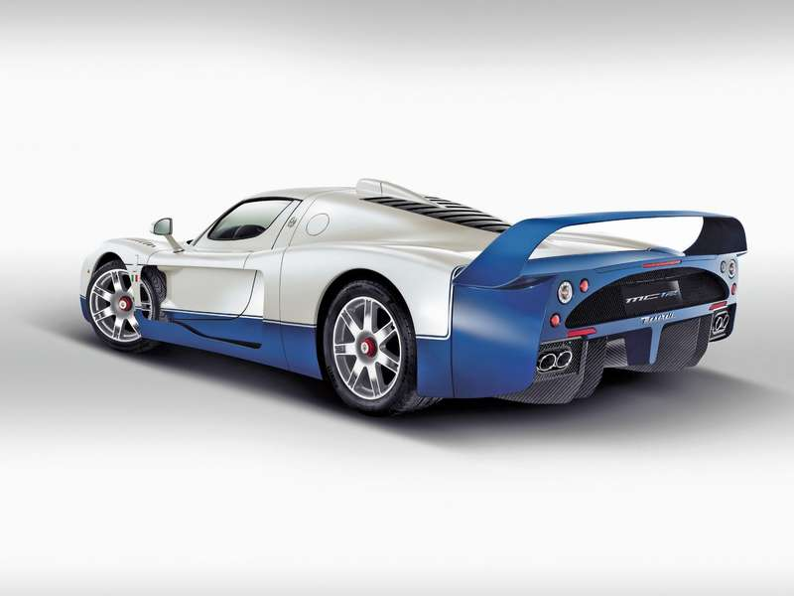
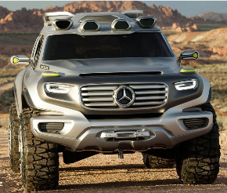
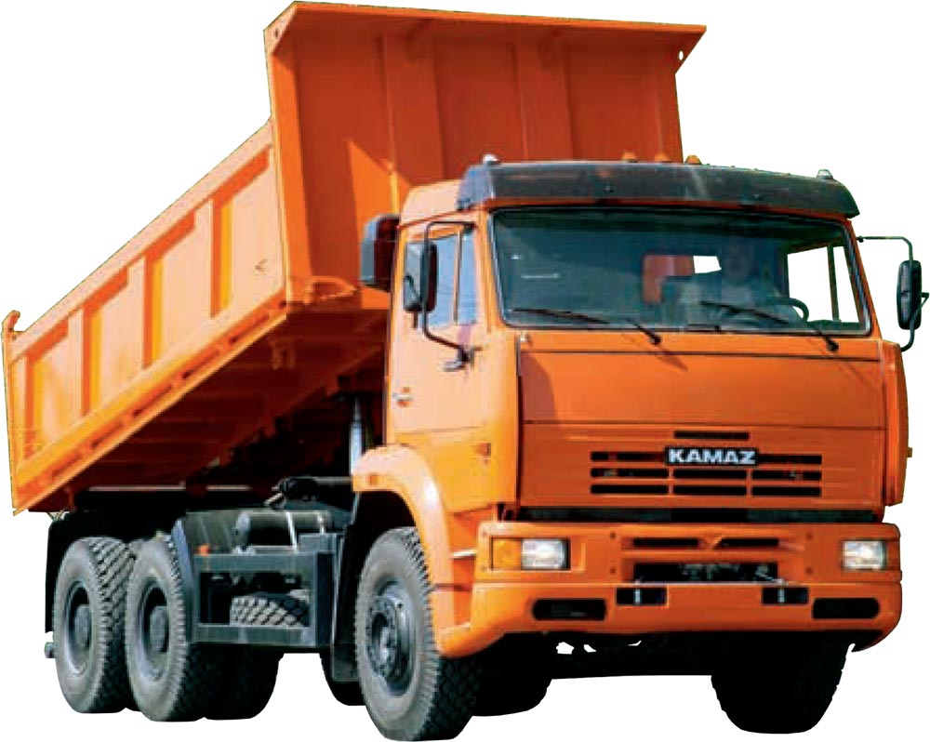

Slide 8
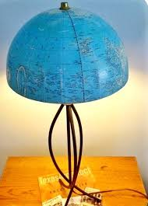
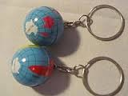
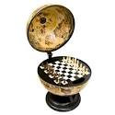

Slide 9
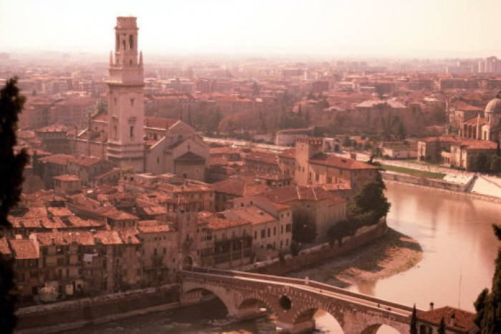
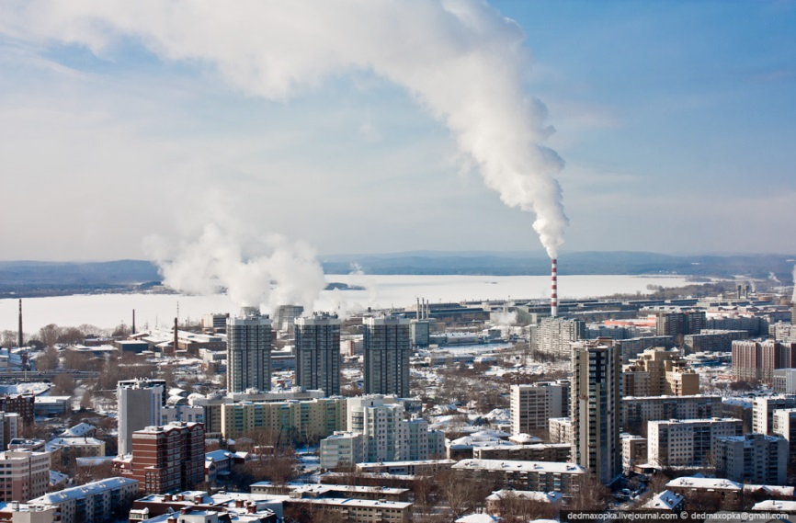
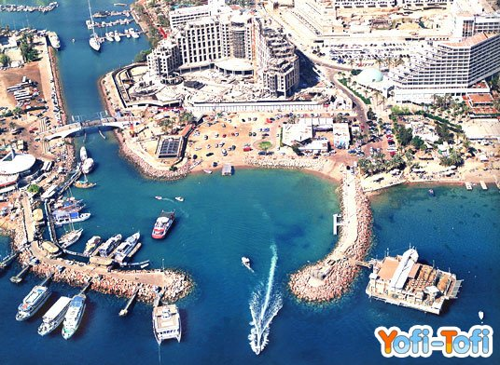
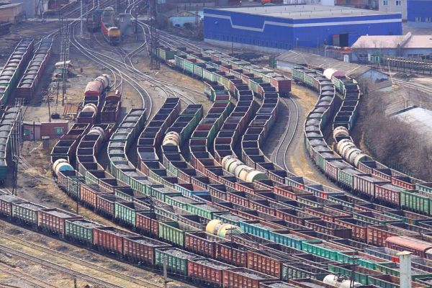

Slide 10
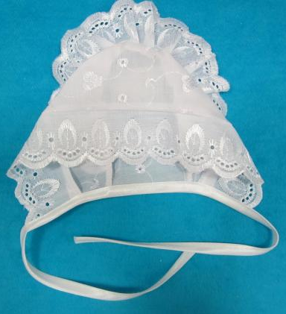

Slide 11
ВЫВОД: ИЗМЕНЕНИЕ
ФУНКЦИ СИСТЕМЫ
ВЛЕЧЕТ ЗА СОБОЙ
ИЗМЕНЕНИЕ
САМОЙ СИСТЕМЫ

